Slide 1



UBND THÀNH PHỐ QUY NHƠN
TRƯỜNG TIỂU HỌC LÊ LỢI
CHÀO MỪNG QUÝ THẦY CÔ
VỀ DỰ GIỜ THĂM LỚP
Môn Tiếng Việt
GVGD: Lê Thị Kim Dung
Năm học: 2024-2025

Slide 2








TRÒ CHƠI HỘP QUÀ BÍ MẬT

Slide 3









Câu 1: Hình ảnh cờ đỏ sao vàng bay trước bót cò nói lên điều gì?
Hình ảnh cờ đỏ sao vàng bay trước bót cò cho thấy CMT8 đã thành công, chính quyền đã được giành lại từ tay địch; đất nước ta đã hoàn toàn được độc lập, nhân dân đã được sống cuộc đời tự do.
GO HOME

Slide 4
Câu 2: Tiếng hét vang của mọi người được so sánh với gì?
Tiếng hét vang của mọi người được so sánh với một bài hát không được soạn trước, không có lời.
GO HOME

Slide 5
Câu 3: Theo em, vì sao “bài hát” ấy chỉ cất lên một lần mà “vang mãi với đời người”?
Vì nó thể hiện cẩm xúc vô cùng vui sướng của mọi người trong một sự kiện đặc biệt không thể nào quên.
GO HOME

Slide 6
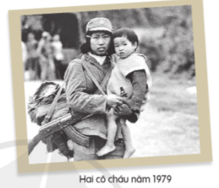

Slide 7
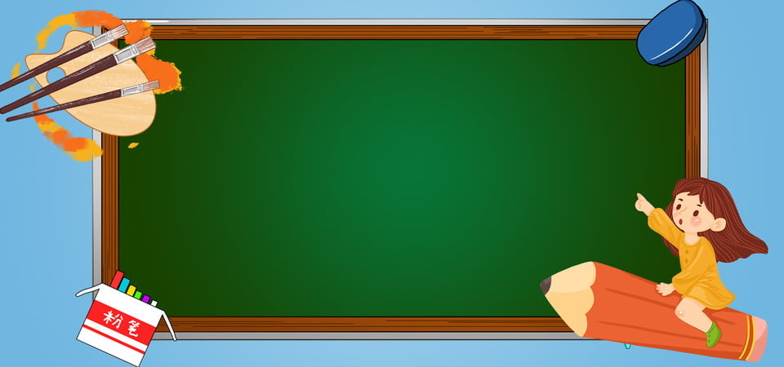
Thứ Hai ngày 10 tháng 3 năm 2025
Tiếng Việt
Bài đọc 3: Bức ảnh

Slide 8


Giọng đọc:
Thể hiện sự lo lắng (trước hoàn cảnh của đất nước và của riêng em bé), cảm phục (trước những cử chỉ cao đẹp của các cô chú bộ đội).
Chậm rãi, nghẹn ngào ở câu cuối.

Slide 9
BỨC ẢNH
Tháng 2 năm 1979, trên đường hành quân bảo vệ biên cương của Tổ quốc, một tổ trinh thám của bộ đội ta nghe tiếng trẻ con khóc, liền chia nhau đi tìm. Họ phát hiện một phụ nữ trúng đạn địch, nằm ngất bên đường mòn. Đứa con gái chừng ba tuổi gào khóc bên mẹ đã lạc cả giọng. Các chiến sĩ thay nhau cõng bà mẹ và cháu bé xuyên đêm luồn rừng, tìm về trạm quân y. Trên suốt chặng đường dài, cháu bé được một chiến sĩ nữ trẻ dỗ dành, chăm sóc.
1
2
Hình ảnh cô bộ đội trẻ vai khoác súng, tay bế cháu bé đã lọt vào ống kính của một phóng viên. Bức ảnh được đăng trên báo, gây xúc động lớn. Gần bốn mươi năm sau, nhờ nỗ lực của một nhóm phóng viên, hai người trong tấm ảnh mới gặp lại được nhau. Người nữ chiến sĩ là bà Bùi Thị Mùi, quê ở huyện Thanh Ba, tỉnh Phú Thọ. Bà Mùi nay đã già yếu. Còn cô bé năm xưa nay cũng đã ở tuổi bốn mươi. Đó là cô Hoàng Thị Hiền, quê ở huyện Hoà An, tỉnh Cao Bằng.
Được biết địa chỉ của ân nhân, cô Hiền bắt xe đi suốt đêm từ Cao Bằng về Hà Nội, rồi ngược lên Phú Thọ. Cả đêm ấy, cô không sao ngủ được. Bước vào căn nhà đơn sơ của bà Mùi, cô trào nước mắt, lao tới bên giường bệnh, chỉ gọi được hai tiếng “Mẹ ơi!” rồi cứ thế, hai mẹ con ôm nhau nức nở, không nói nên lời.
Theo MAI THANH HẢI
3

Slide 10


Tìm các từ khó

Slide 11
LUYỆN ĐỌC CÂU DÀI
Đứa con gái chừng ba tuổi gào khóc bên mẹ đã lạc cả giọng. Các chiến sĩ thay nhau cõng bà mẹ và cháu bé xuyên đêm luồn rừng, tìm về trạm quân y.

Slide 12
BỨC ẢNH
Tháng 2 năm 1979, trên đường hành quân bảo vệ biên cương của Tổ quốc, một tổ trinh thám của bộ đội ta nghe tiếng trẻ con khóc, liền chia nhau đi tìm. Họ phát hiện một phụ nữ trúng đạn địch, nằm ngất bên đường mòn. Đứa con gái chừng ba tuổi gào khóc bên mẹ đã lạc cả giọng. Các chiến sĩ thay nhau cõng bà mẹ và cháu bé xuyên đêm luồn rừng, tìm về trạm quân y. Trên suốt chặng đường dài, cháu bé được một chiến sĩ nữ trẻ dỗ dành, chăm sóc.
1
2
Hình ảnh cô bộ đội trẻ vai khoác súng, tay bế cháu bé đã lọt vào ống kính của một phóng viên. Bức ảnh được đăng trên báo, gây xúc động lớn. Gần bốn mươi năm sau, nhờ nỗ lực của một nhóm phóng viên, hai người trong tấm ảnh mới gặp lại được nhau. Người nữ chiến sĩ là bà Bùi Thị Mùi, quê ở huyện Thanh Ba, tỉnh Phú Thọ. Bà Mùi nay đã già yếu. Còn cô bé năm xưa nay cũng đã ở tuổi bốn mươi. Đó là cô Hoàng Thị Hiền, quê ở huyện Hoà An, tỉnh Cao Bằng.
Được biết địa chỉ của ân nhân, cô Hiền bắt xe đi suốt đêm từ Cao Bằng về Hà Nội, rồi ngược lên Phú Thọ. Cả đêm ấy, cô không sao ngủ được. Bước vào căn nhà đơn sơ của bà Mùi, cô trào nước mắt, lao tới bên giường bệnh, chỉ gọi được hai tiếng “Mẹ ơi!” rồi cứ thế, hai mẹ con ôm nhau nức nở, không nói nên lời.
Theo MAI THANH HẢI
3

Slide 13
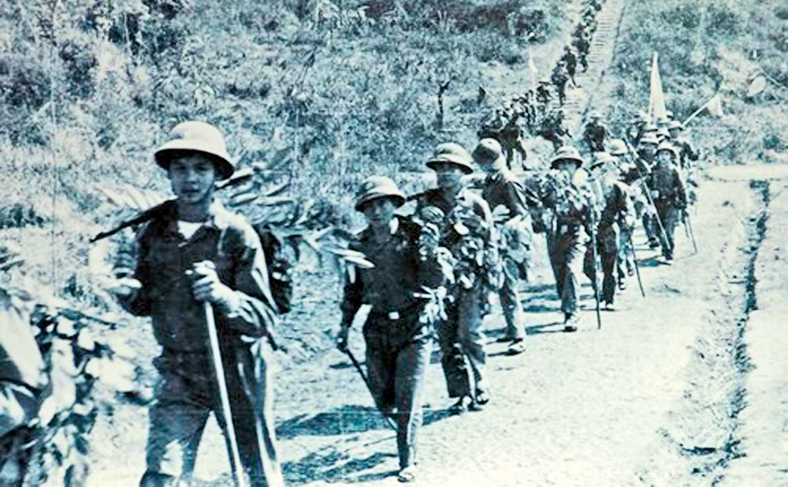
Giải nghĩa từ
Hành quân
Đơn vị quân đội di chuyển từ nơi này đến nơi khác theo đội hình nhằm mục đích nhất định.

Slide 14
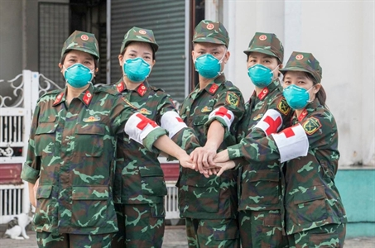
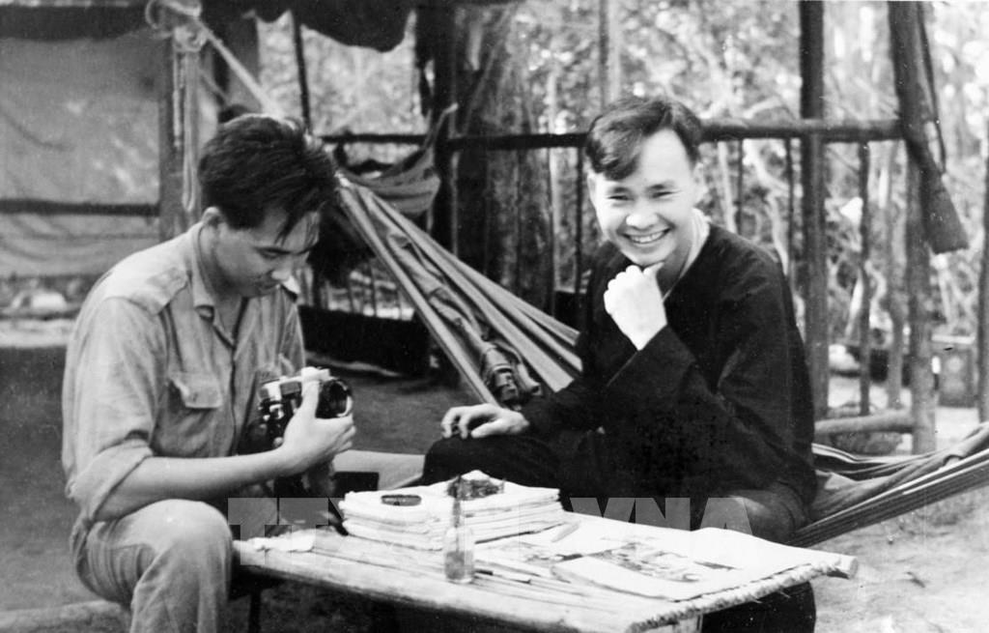
Quân y
Là y tế trong quân đội
Phóng viên
Là người làm báo chuyên đi lấy tin tức,tài liệu để viết bài

Slide 15



Luyện đọc theo nhóm đôi

Slide 16
BỨC ẢNH
Tháng 2 năm 1979, trên đường hành quân bảo vệ biên cương của Tổ quốc, một tổ trinh thám của bộ đội ta nghe tiếng trẻ con khóc, liền chia nhau đi tìm. Họ phát hiện một phụ nữ trúng đạn địch, nằm ngất bên đường mòn. Đứa con gái chừng ba tuổi gào khóc bên mẹ đã lạc cả giọng. Các chiến sĩ thay nhau cõng bà mẹ và cháu bé xuyên đêm luồn rừng, tìm về trạm quân y. Trên suốt chặng đường dài, cháu bé được một chiến sĩ nữ trẻ dỗ dành, chăm sóc.
1
2
Hình ảnh cô bộ đội trẻ vai khoác súng, tay bế cháu bé đã lọt vào ống kính của một phóng viên. Bức ảnh được đăng trên báo, gây xúc động lớn. Gần bốn mươi năm sau, nhờ nỗ lực của một nhóm phóng viên, hai người trong tấm ảnh mới gặp lại được nhau. Người nữ chiến sĩ là bà Bùi Thị Mùi, quê ở huyện Thanh Ba, tỉnh Phú Thọ. Bà Mùi nay đã già yếu. Còn cô bé năm xưa nay cũng đã ở tuổi bốn mươi. Đó là cô Hoàng Thị Hiền, quê ở huyện Hoà An, tỉnh Cao Bằng.
Được biết địa chỉ của ân nhân, cô Hiền bắt xe đi suốt đêm từ Cao Bằng về Hà Nội, rồi ngược lên Phú Thọ. Cả đêm ấy, cô không sao ngủ được. Bước vào căn nhà đơn sơ của bà Mùi, cô trào nước mắt, lao tới bên giường bệnh, chỉ gọi được hai tiếng “Mẹ ơi!” rồi cứ thế, hai mẹ con ôm nhau nức nở, không nói nên lời.
Theo MAI THANH HẢI
3

Slide 17








